Slide 1
пожар и дети.
Знакомство детей с пожаром
через игры!!!!!

Slide 2
Примерная основная общеобразовательная Программа дошкольного образования Веракса «От рождения до школы»
Образовательная область «Безопасность»
Решение следующих задач:
Объяснить детям, что в случае необходимости взрослые звонят по телефону «01» (при пожаре).
Рассказать детям, что в случае неосторожного обращения с огнем или электроприборами может произойти пожар.

Slide 3
Безопасность и дети.
Запомнить твердо
нужно нам–
пожар не возникает сам!
«Маяковский»

Slide 4
КАК ВЕСТИ СЕБЯ В СЛУЧАЕ ПОЖАРА
Взрослый должен рассказать о том, что делать, чтобы не создать такой экстремальной ситуации, как ПОЖАР:
Детям нельзя играть со спичками и зажигалками,
Детям дошкольного возраста нельзя включать электроприборы без присмотра взрослых,
Детям дошкольного возраста без присмотра взрослых нельзя включать газ, топить печь.

Slide 5
СИГНАЛ ТРЕВОГИ
В случае возникновения пожара нужно позвонить по телефону 01 и попросить о помощи.

Slide 6
ПЕРСПЕКТИВНЫЙ ПЛАН ЗАНЯТИЙ ПО ПРАВИЛАМ ПОЖАРНОЙ БЕЗОПАСНОСТИ
Месяц | Тема занятия
Сентябрь | Огонь – друг или враг?
Октябрь | Пожарный – герой, он с огнем вступает в бой
Ноябрь | Пожар в квартире
Декабрь | Чем опасен дым?
Январь | Пусть елка новогодняя нам радость принесет!
Февраль | Детские шалости с огнем
Март | Осторожно – электроприборы!
Апрель | Кухня – не место для игр!
Май | Горючие вещества
Июнь | Лесной пожар
Июль | Повторение пройденного
Август | Знаете ли вы правила пожарной безопасности?

Slide 7
ЗАГАДКИ
Я не сам по себе, а сильнее всего и страшнее всего, все любят меня и губят меня

Slide 8
ЗАГАДКИ
Без рук без ног, а на гору быстро ползет

Slide 9
ЗАГАДКИ
Живут в домике сестрички тоненьки
Коричневы головки все «как одна» ловки.
Все на одно личико, на всех одно имя.

Slide 10
ЗАГАДКА-ОТВЕТ
Упал на пол уголек,
Деревянный пол зажег,
Не смотри, не жди, не стой,
А залей его … (водой).
Раскалился если вдруг
Электрический утюг
Что должны вы делать, детки?
Вынуть вилку из … (розетки).

Slide 11
«Тревога» М.Лазарева
Если вдруг произошла с тобой беда,
Если дома появился сильный дым,
Не теряй и не бойся никогда,
Набери по телефону 01.
И скажи скорей
Адрес полный твой,
Что стряслось с тобой:
- помогите, помогите, помощи жду!
Отведите, отведите эту беду!
Помощи жду, помощи жду! –
И дождись, пока ты не услышишь ответ:
- Мы спешим на помощь,
Жди нас, привет! Жди нас, привет!

Slide 12
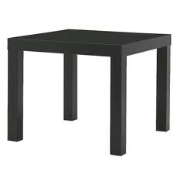
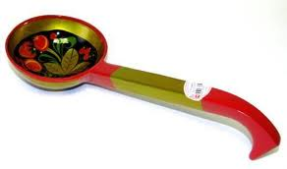
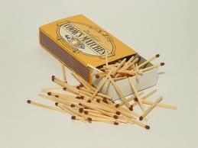
ИГРАЕМ В ИГРУ «ЧЕТВЕРТЫЙ ЛИШНИЙ ПРЕДМЕТ»
ЦЕЛЬ: ПОВТОРИТЬ И ОЦЕНИТЬ ЗНАНИЯ ДЕТЕЙ ПО РАНЕЕ ПРОВЕДЕННЫМ ЗНАНИЯМ И БЕСЕДАМ

Slide 13
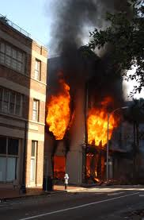
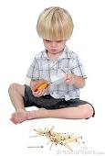
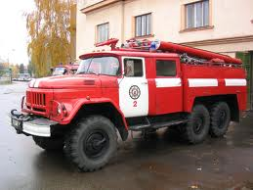
Игра «последовательные картинки»
Цель: развитие мышления ребенка, повторение правил поведения

Slide 14
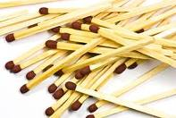
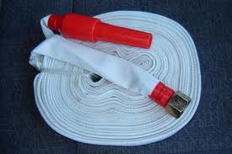
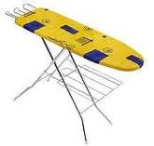
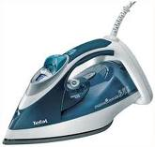
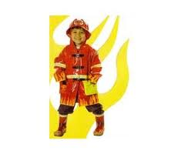
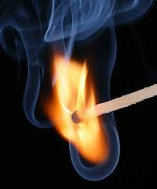
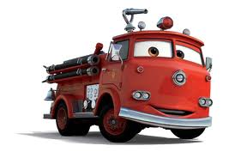
лабиринт
Цель: анализировать результаты наблюдений и делать выводы в чрезвычайных ситуациях

Slide 15
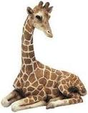
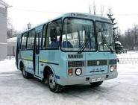
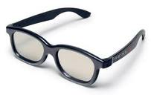
Игра «составь слово»
Цель: развитие мышления и речи ребенка
Задание: из первых букв названий нарисованных предметов составь слово.
Ответ: пожар

Slide 16
Игра «что можно получить играя со спичками?»
Г | О | О | Ж

Slide 17
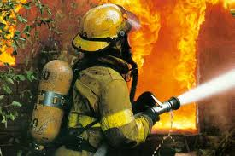
В каске мне придётся! Здесь с огнем бороться! Чтобы справиться с бедой, Есть в машине шланг с водой!
1 |  | 2
3
п | о | ж | а | р | н | ы | й
4

Slide 18
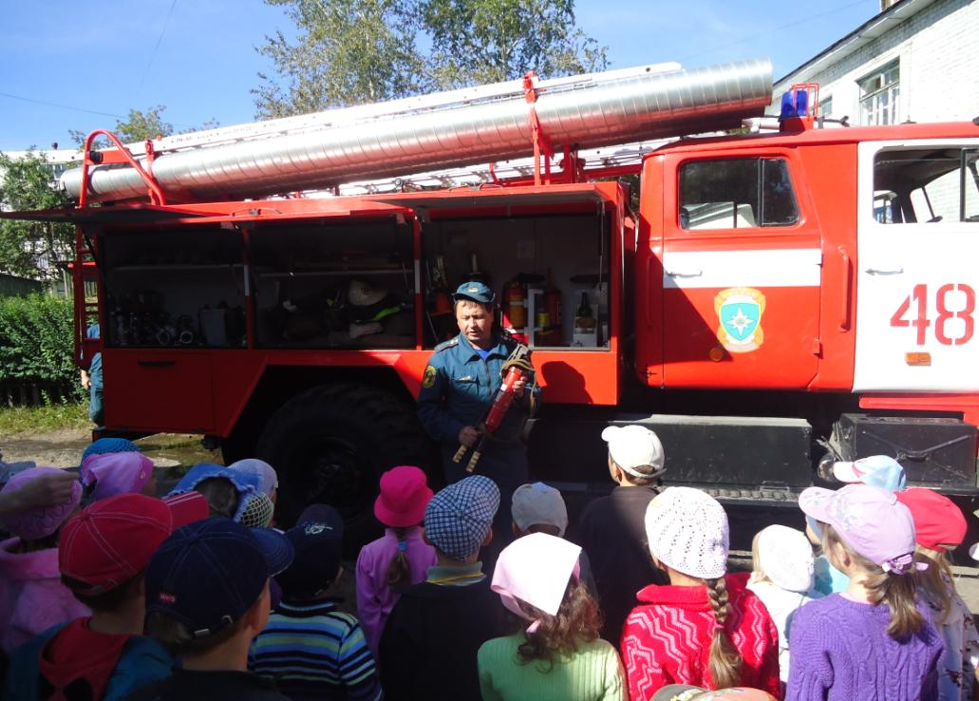
Приезжали к нам пожарные, Но огня и дыма нет. От юных пожарных детского садика Им огромный шлем привет!

Slide 19
Муниципальное казённое дошкольное образовательное учреждение детский сад «Звездочка» г Слободского
Воспитатель: Погудина Татьяна Алексеевна

